Slide 1

İSTANBUL TEKNİK ÜNİVERSİTESİ
Meteoroloji Mühendisliği Bölümü
2020

Slide 2
İTÜ Tarihi
1909
Mühendis ve Mimarlar Mekteb-i Alisi
1944
Yüksek Mühendis Mektebi
1773
Mühendishane-i Bahr-i Hümayun
1988
Denizcilik Fakültesi Kampüsü
1970
Ayazağa Ana Kampüsü
1974
İki kademeli Lisans ve Yüksek Lisans eğitimine geçiş
1795
Mühendishane-i Berr-i Hümayun
1914
İlk Mühendis mezunlar
2013
240. Yılı

Slide 3
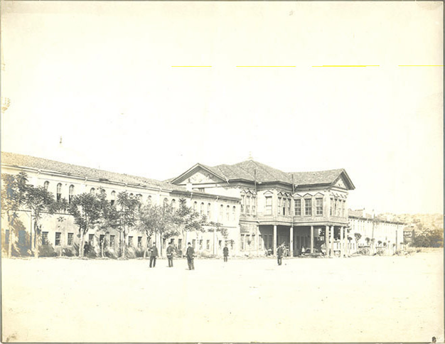
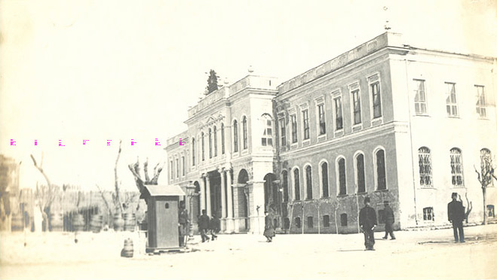
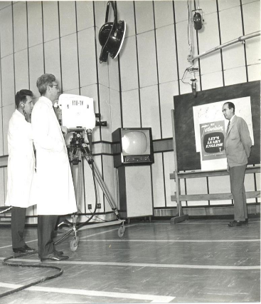
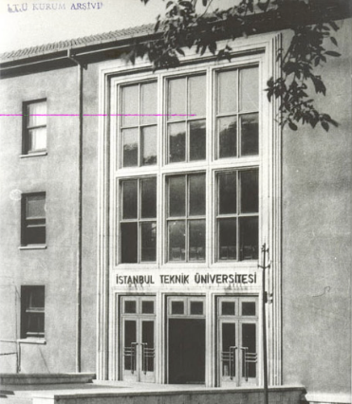
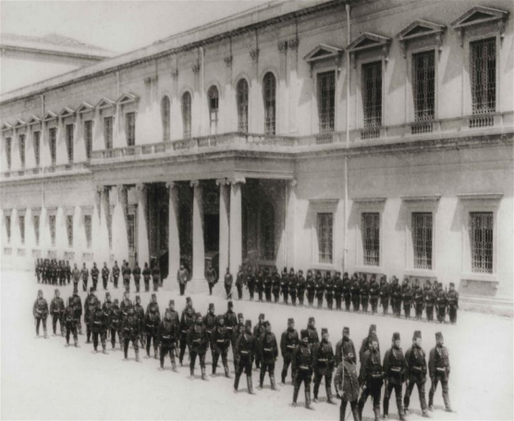
İTÜ Tarihi

Slide 4
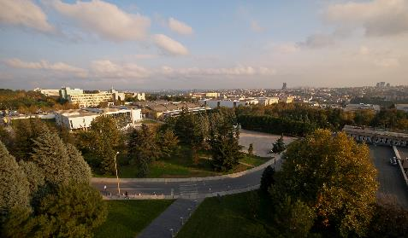
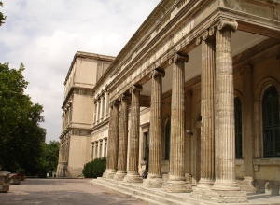
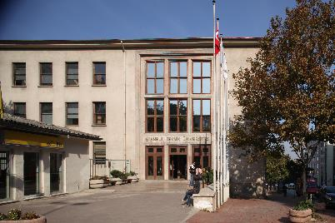
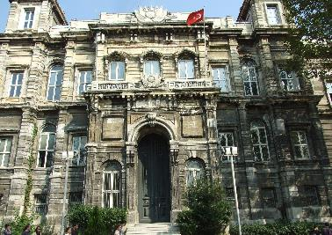
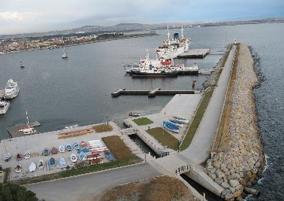
İTÜ Kampüsleri
Ayazağa Ana Kampüsü
İnşaat Fakültesi
Elektrik - Elektronik Fakültesi
Maden Fakültesi
Kimya Metalurji Fakültesi
Bilgisayar ve Bilişim Fakültesi
Fen Edebiyat Fakültesi
Gemi İnşaatı ve Deniz Bilimleri Fakültesi
Uçak ve Uzay Bilimleri Fakültesi
Enerji Enstitüsü
Fen Bilimleri Enstitüsü
Sosyal Bilimleri Enstitüsü
Bilişim Enstitüsü
Avrasya Yer Bilimleri Enstitüsü
Deprem Mühendisliği ve Afet Yönetim Enstitüsü
Taşkışla Kampüsü
Mimarlık Fakültesi
Sosyal Bilimler Enstitüsü
Gümüşsuyu Kampüsü
Makina Fakültesi
Tekstil Teknolojileri ve Tasarımı Fakültesi
Maçka Kampüsü
İşletme Fakültesi
Yabancı Diller Yüksek Okulu
Konservatuar
Tuzla Kampüsü
Denizcilik Fakültesi

Slide 5
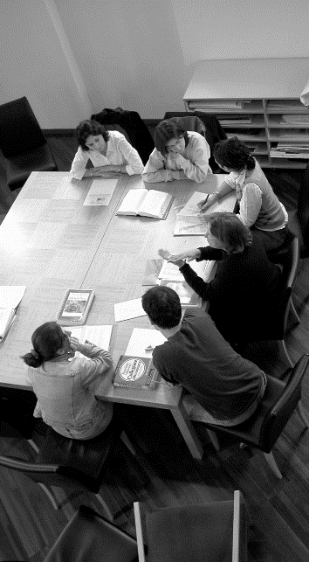


İTÜ’de Eğitim
Akademik Üyeler
2.174 akademisyen
Lisans Eğitimi
99 lisans programı, 25.395 öğrenci
Lisansüstü Eğitimi
179 lisansüstü (Yüksek Lisans, Doktora) programı, 10.132 öğrenci
6 Lisansüstü Eğitim ve Araştırma Enstitüsü
Enerji Enstitüsü
Fen Bilimleri Enstitüsü
Sosyal Bilimleri Enstitüsü
Bilişim Enstitüsü
Avrasya Yer Bilimleri Enstitüsü
Deprem Mühendisliği ve Afet Yönetim Enstitüsü
Mezunlar
130.000 mezun…
Yurtdışı tanınırlık
UNIVERSITY | COUNTRY | Number of accredited programs
İstanbul Teknik Üniversitesi | Turkey | 25

Slide 6

İSTANBUL TEKNİK ÜNİVERSİTESİ
UÇAK VE UZAY BİLİMLERİ FAKÜLTESİ

Slide 7
UÇAK VE UZAY BİLİMLERİ FAKÜLTESİ
1941
Makina Mühendisliği bölümü altında uzmanlık kolu olarak kuruldu
1944
Makina Fakültesinde ayrı mühendislik bölümü haline geldi
1983
Uçak ve Uzay Bilimleri Fakültesi olarak kuruldu
    Uzay Mühendisliği
    Uçak Mühendisliği
    Meteoroloji Mühendisliği
Akademik Üyeler: 92
Toplam Öğrenci: +1300 Lisans, +800 Lisansüstü

Slide 8
İSTANBUL TEKNİK ÜNİVERSİTESİ
METEOROLOJİ MÜHENDİSLİĞİ BÖLÜMÜ

Slide 9
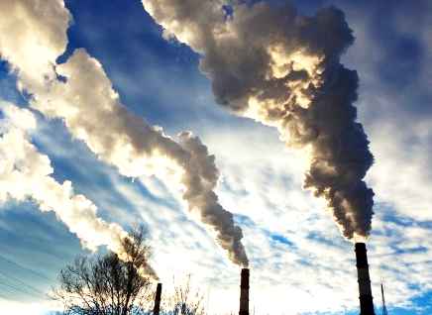

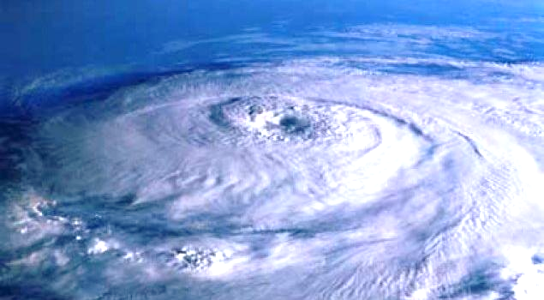

METEOROLOJİ MÜHENDİSLİĞİ BÖLÜMÜ
Meteoroloji Mühendisliği Bölümü, hava analizi ve öngörüsü, iklim değişimi, hava kirliliği, güneş ve rüzgar enerjisi, hidroloji, tarımsal meteoroloji, atmosfer fiziği konularında en ileri teknolojileri kullanarak çalışabilecek mühendislerin yetiştirilmesini amaçlayan, Türkiye'nin atmosfer bilimleri ve meteoroloji mühendisliği alanındaki "ilk" bölümüdür.
Eğitim ve araştırma alanlarında uluslararası düzeyde aranan cazip bir mükemmeliyet merkezi olarak; atmosferi,atmosferik sistemleri ve atmosferde meydana gelen olayları, anlamak, açıklamak ve öngörüsünü yapmak bölümün temel amacıdır.
Bölüm | 2020 Taban Puanı | 2019 Taban Puanı | 2018 Taban Puanı | 2017 Taban Puanı | 2017 Taban Puanı
Meteoroloji Mühendisliği | 406,029 / ~461(Tavan) | 364,781 / ~448(Tavan) | 351,679 / ~457(Tavan) | 361,955 / ~410(Tavan) | 378,063 / ~437(Tavan)

Slide 10
METEOROLOJİ MÜHENDİSLİĞİ BÖLÜMÜ
Prof. Dr. Sevinç Asilhan
​Prof. Dr. Mikdat Kadıoğlu
​Prof. Dr. Zerefşan Kaymaz
Prof. Dr. Kasım Koçak
Prof. Dr. Ş. Sibel Menteş
Prof. Dr. Ahmet D. Şahin
Prof. Dr. Levent Şaylan
Prof. Dr. Orhan Şen
Prof. Yurdanur S. Ünal
Prof. Dr. H. Sema Topçu
Prof. Dr. Ali Deniz
Prof. Dr. Hüseyin Toros
Akademik Kadro
Ar. Gör. Dr. Elçin Tan
Ar. Gör. Dr. Filiz T. Katırcıoğlu
Ar. Gör. Melek Akın
Ar. Gör. Nilcan Altınbaş
Ar. Gör. Deniz H. Diren Üstün
Ar. Gör. Nida Çiftci
Ar. Gör. Cemre Sonuç
Ar. Gör. Ali Osman Mut
Ar. Gör. Sena Ecem Yakut
Ar. Gör. M. Barış Kelebek
Ar. Gör. Pelin Erdemir
Doç. Dr. Barış Önol
Doç. Dr. Ahmet Öztopal
Doç. Dr. Barış Çaldağ
Dr. Öğr. Üyesi Ceyhan Kahya
Dr. Öğr. Üyesi Deniz Demirhan
Öğr. Gör. Emine Ceren Eyigüler

Slide 11
METEOROLOJİ MÜHENDİSLİĞİ BÖLÜMÜ
Meteoroloji Mühendisliği Alan Dersleri
Atmosfer Bilimlerine Giriş
Meteorolojik Aletler ve Gözlem Usulleri
Hidroloji
Atmosfer Termodinamiği
Klimatoloji
Güneş ve Yer Radyasyonu
Atmosfer Dinamiği
Hava Analizi ve Öngörü
Veri Analizi
Uzaktan Algılama
Bulut ve Yağış Fiziği
Havacılık Meteorolojisi
Mikrometeoroloji

Slide 12
METEOROLOJİ MÜHENDİSLİĞİ BÖLÜMÜ
Mezunlar "Meteoroloji Mühendisi" ünvanı alırlar.
Öğrenciler istedikleri ve gerekli şartları sağladıkları takdirde İTÜ içerisindeki diğer mühendislik bölümlerinde ÇAP (Çift Anadal Programı) yaparak 2 diplomayla mezun olabilmektedirler.
Öğrenciler yandal programı için gerekli şartları sağladıkları takdirde istedikleri bir mühendislik programının temel derslerini alıp yandal sertifikası ile mezun olabilmektedirler.
Erasmus programı
Yatay geçiş imkanı

Slide 13
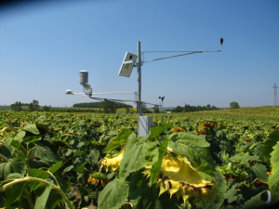
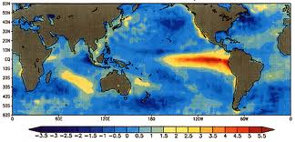
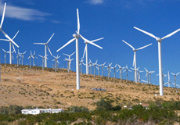
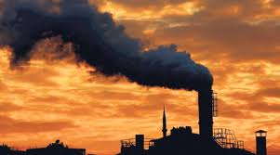
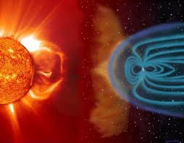
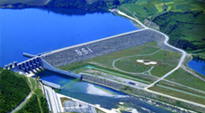
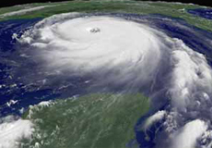
METEOROLOJİ MÜHENDİSLİĞİ BÖLÜMÜ
Araştırma Alanları
Tarım ve orman meteorolojisi
Hava analizi, öngörüsü ve modellemesi
Atmosferik radyasyon ve atmosferik sınır tabaka
Güneş-iklim sistemi etkileşimi
İklim değişimi ve iklim modellemesi
Atmosfer-okyanus etkileşimi
Güneş ve rüzgar enerjisi
Mikrometeoroloji - mezometeoroloji
Bulut ve yağış fiziği
Hava kirliliği ve modellemesi
Stratosferik ozon
Kaos ve non-lineer dinamik uygulamaları
Hidroloji - hidrometeoroloji
Su kaynakları, geliştirilmeleri ve işletilmeleri
Sel - fırtına - çığ - kuraklık analizi
Mimari meteoroloji - şehircilik meteorolojisi
Biyometeoroloji - tıbbi meteoroloji
Uçuş - deniz - uydu meteorolojisi
Askeri meteoroloji
Yukarı atmosfer - iyonosfer - manyetosfer fiziği

Slide 14










METEOROLOJİ MÜHENDİSLİĞİ BÖLÜMÜ
İş Olanakları
ABD ve Avrupa’daki Üniversitelerin Meteoroloji, Denizcilik, Deniz İşletmesi, Coğrafya, Su Ürünleri ve Çevre Mühendisliği Bölümleri
Meteoroloji Genel Müdürlüğü (MGM)
Devlet Su İşleri (DSİ)
Çevre ve Orman Bakanlığı
İl ve Anakent Belediyelerinin Çevre Müdürlükleri
ECMWF, WMO gibi üye olduğumuz uluslararası kuruluşlar
Türkiye Elektrik Dağıtım Kurumu
Türk Hava Yolları (THY), vb. Havacılık ve Uzay Ajansları
Türk Silahlı Kuvvetleri
Seyir, Hidrografi ve Oşinografi Dairesi
Televizyon Kanalları vb. Kitle İletişim Kurumları
Rüzgâr ve Güneş Enerjisi Şirketleri
Tarım Sigortaları vb. Sigorta Şirketleri
Meteorolojik Alet Geliştiren ve Kuran Şirketler
Hidroloji ve Su Yapıları Şirketleri
Afet Yönetim Merkezleri
Yazılım Geliştirme Şirketleri
Sivil Havacılık Genel Müdürlüğü

Slide 15
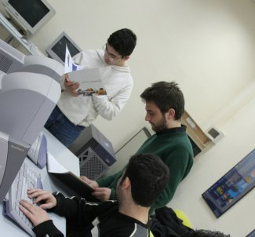
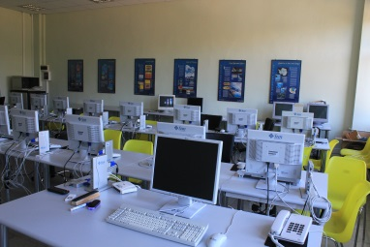
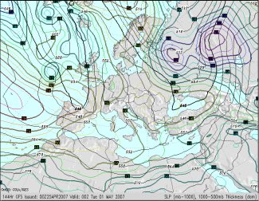
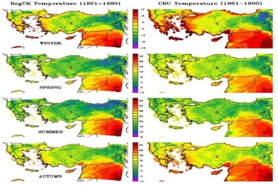

Laboratuvar Olanakları ve Araştırma Projeleri
Meteoroloji Modelleme ve Analiz Laboratuvarı
Sinoptik Meteoroloji Laboratuvarı ve Brifing Odası
İklim modellemesi, model sonuçlarının analizi ve hava tahmini çalışmaları

Slide 16
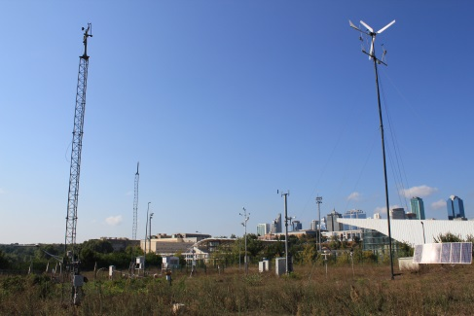
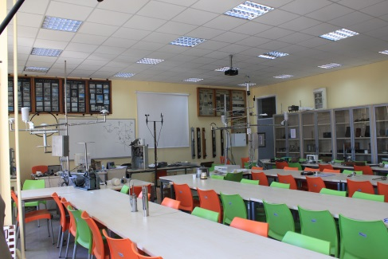
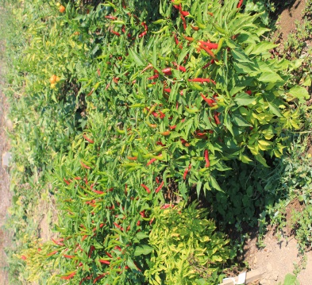
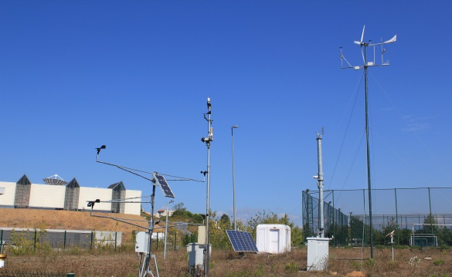
Laboratuvar Olanakları ve Araştırma Projeleri
Meteoroloji Gözlem Parkı
Meteoroloji Aletleri ve Gözlem Usulleri Laboratuvarı
Atmosferik parametrelerin ölçümü ve değerlendirilmesi, tarımsal meteoroloji mini test sahası
SID anteni

Slide 17
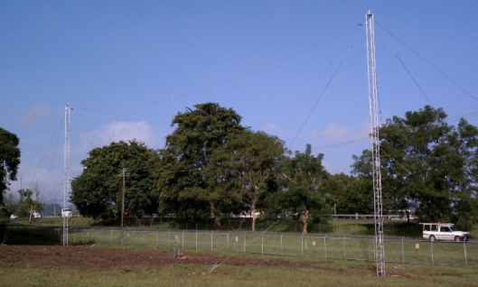
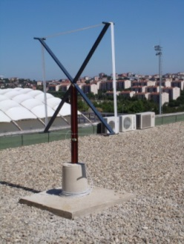
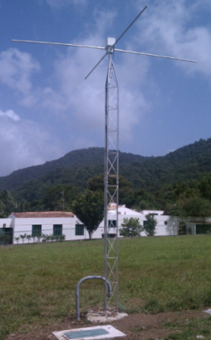
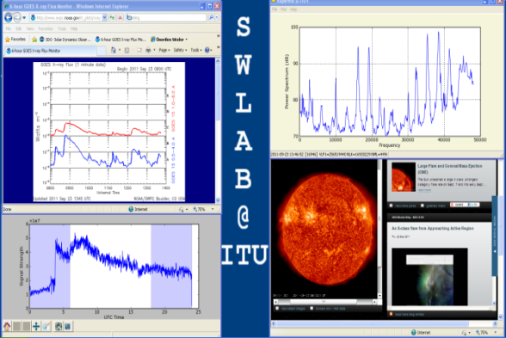
Laboratuvar Olanakları ve Araştırma Projeleri
Yukarı Atmosfer ve Uzay Havası Laboratuvarı
İyonosferik parametrelerin, yer manyetik alanı ve elektrik alanı ölçümleri, güneş gözlemlerinin yapılması
SID anteni

Slide 18
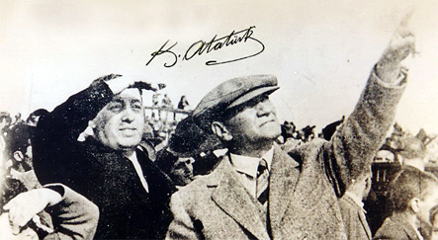
"Bizim dünyamız -bilirsiniz- havadan,sudan ve topraktan oluşmuştur. Hayatın da esas unsurları bunlar değil midir? Bu unsurlardan birinin eksikliği, yalnız eksikliği değil, sadece, bozukluğu hayatı imkansız kılar. Hayatı, hele ulusal hayatı seven, onu korumak isteyen; yurdunun denizlerine, topraklarına olduğu gibi havasına da ilgisini her gün biraz daha çoğaltmalıdır.”
Mustafa Kemal Atatürk
(Havacılık Hakkında Konuşma'dan, 1935)

Slide 19
Teşekkürler...
www.itu.edu.tr

